Slide 1
“PROMOCIÓN DE LA CONVIVENCIA LABORAL EN EL TRABAJO EN CASA”
Generar espacios de reflexión colectiva y consciencia social entre unos y otros, para afrontar esta etapa de pandemia y trabajo en casa, como un reto del que pronto saldremos victoriosos.
OBJETIVO
¿PARA QUÉ?
Sensibilizar sobre los roles positivos que podemos replicar, y sobre aquellos roles negativos, que estamos comprometidos a no admitir en los ambientes de trabajo en casa, y motivar las buenas relaciones interpersonales entre los servidores de la Rama Judicial Seccional Cartagena.
¿CÓMO?
Preparamos varios videos, recreando algunas vivencias que hemos compartido en esta pandemia, en el ejercicio del trabajo en casa y de la virtualidad, y lo hicimos visible a través de una red social, que fomentara la interacción, y réplica de las buenas practicas (instagram).
LOGROS
APRENDIZAJES
Participación de 42 servidores como seguidores de la iniciativa virtual de interacción social.
Creación de videos donde se representó de forma jocosa y respetuosa vivencias de un colectivo, que promovieran la empatía y consciencia social, sobre aspectos que usualmente son vivenciadas en silencio.
Se generó el intercambio de experiencias personales y laborales, que potenciaron la identificación colectiva y la promoción de buenas practicas de relacionamiento social.
La distancia física, no ha sido una barrera para crear un iniciativa colaborativa.
Las redes de apoyo (CCL), son útiles para sensibilizar el buen relacionamiento social.
En posible autocuidarnos y cuidar a los demás, mientras trabajamos unidos.
Compartir vivencias comunes, edifica y promueve el ejemplo.
Intentar, perseverar y dar el salto tecnológico, es el comienzo para aprender.

Slide 2
“EVIDENCIAS FOTOGRÁFICAS Y FÍLMICAS”
PROYECTO:
CAMPAÑA DE PROMOCIÓN DE LA CONVIVENCIA LABORAL EN EL TRABAJO EN CASA – CCL Rama Judicial Seccional Cartagena
Sigue nuestra iniciativa en la cuenta de instagram:
@comite.convivencialabctg
1. Elaboramos un LOGO para el Comité, que nos identificara como equipo y que respaldara la Campaña:

Slide 3
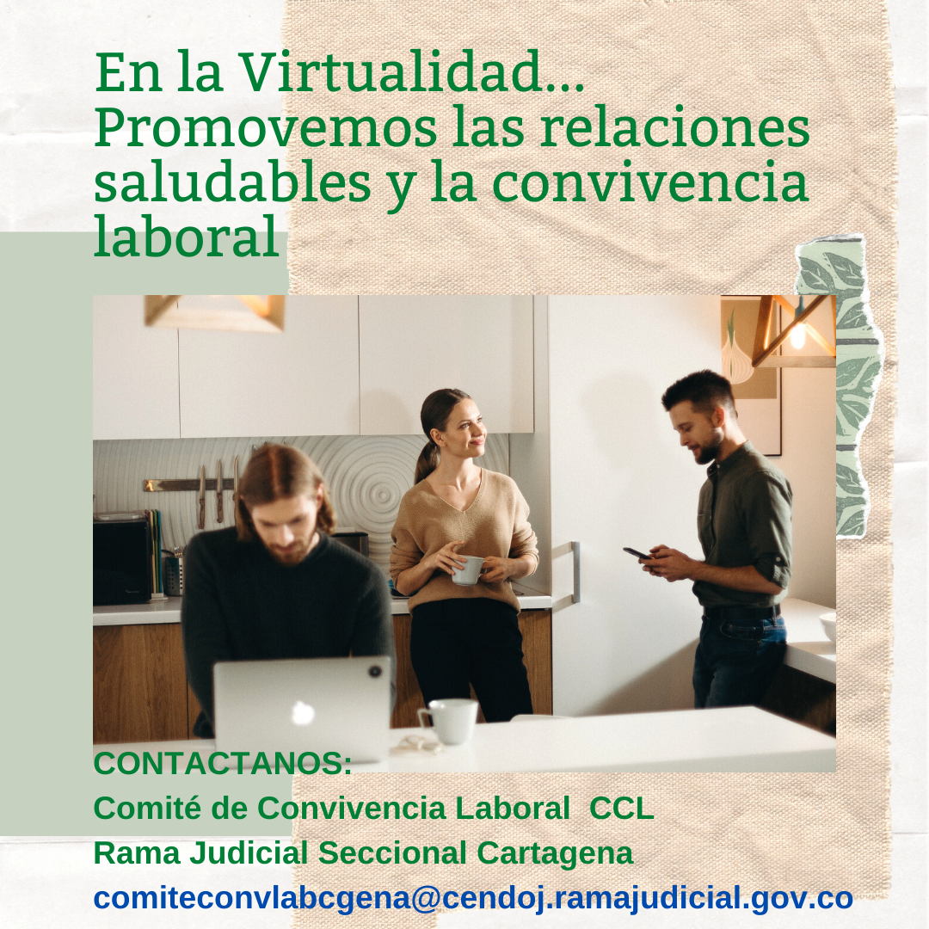
“EVIDENCIAS FOTOGRÁFICAS Y FÍLMICAS”
PROYECTO:
CAMPAÑA DE PROMOCIÓN DE LA CONVIVENCIA LABORAL EN EL TRABAJO EN CASA – CCL Rama Judicial Seccional Cartagena
Sigue nuestra iniciativa en la cuenta de instagram:
@comite.convivencialabctg
2. Realizamos una publicación con los datos de contacto del Comité de Convivencia Laboral:

Slide 4
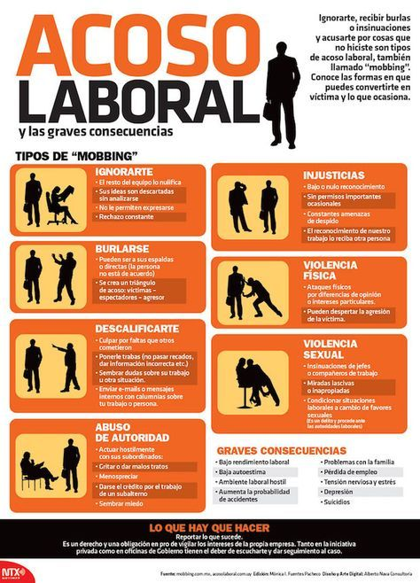
“EVIDENCIAS FOTOGRÁFICAS Y FÍLMICAS”
PROYECTO:
CAMPAÑA DE PROMOCIÓN DE LA CONVIVENCIA LABORAL EN EL TRABAJO EN CASA – CCL Rama Judicial Seccional Cartagena
Sigue nuestra iniciativa en la cuenta de instagram:
@comite.convivencialabctg
3. Realizamos algunas publicaciones relacionadas con la promoción de la convivencia y el relacionamiento positivo en la cuenta:

Slide 5
“EVIDENCIAS FOTOGRÁFICAS Y FÍLMICAS”
PROYECTO:
CAMPAÑA DE PROMOCIÓN DE LA CONVIVENCIA LABORAL EN EL TRABAJO EN CASA – CCL Rama Judicial Seccional Cartagena
Sigue nuestra iniciativa en la cuenta de instagram:
@comite.convivencialabctg
4. Publicamos nuestra campaña - concurso, y empezamos a difundirla en varios medios virtuales:
Condiciones del Concurso:
Seguir la cuenta @comite.convivencialabctg
Ver los videos detalladamente y hacer clic en el corazón de los videos que más te gusten
La participación válida es hasta las 5:00 p.m. del 29 octubre y el sorteo se hará el día 29 octubre a las 6:00 p.m.
La entrega del premio se coordinará con el ganador
Este Concurso solo es válido para servidores de la Rama Judicial Seccional Cartagena Seccional Cartagena

Slide 6
“EVIDENCIAS FOTOGRÁFICAS Y FÍLMICAS”
PROYECTO:
CAMPAÑA DE PROMOCIÓN DE LA CONVIVENCIA LABORAL EN EL TRABAJO EN CASA – CCL Rama Judicial Seccional Cartagena
Sigue nuestra iniciativa en la cuenta de instagram:
@comite.convivencialabctg
5. Publicamos los videos con escenas de algunas experiencias típicas del trabajo en casa, y generamos la interacción en la red social. En 7 días de publicación, ya somos 42 seguidores:
VIDEO 1
VIDEO 2
VIDEO 3
https://www.instagram.com/tv/CGtVz5DHuqy/?igshid=1ghl2d4gfs8np
https://www.instagram.com/tv/CGtYs_FnF4s/?igshid=xhx9mj3p86m0
https://www.instagram.com/tv/CGtZZ28ngtn/?igshid=1xcu26qiwh8ha
VIDEO 4
VIDEO 5
https://www.instagram.com/tv/CGtaFgQHC4V/?igshid=1li7abum3495s
https://www.instagram.com/tv/CGtaqIynQIm/?igshid=hcl2iqzbffht

Slide 7
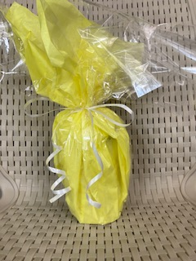
“EVIDENCIAS FOTOGRÁFICAS Y FÍLMICAS”
PROYECTO:
CAMPAÑA DE PROMOCIÓN DE LA CONVIVENCIA LABORAL EN EL TRABAJO EN CASA – CCL Rama Judicial Seccional Cartagena
Sigue nuestra iniciativa en la cuenta de instagram:
@comite.convivencialabctg
6. Realizamos el sorteo y Premiamos al ganador del concurso:

Slide 8
“EVIDENCIAS FOTOGRÁFICAS Y FÍLMICAS”
PROYECTO:
CAMPAÑA DE PROMOCIÓN DE LA CONVIVENCIA LABORAL EN EL TRABAJO EN CASA – CCL Rama Judicial Seccional Cartagena
Sigue nuestra iniciativa en la cuenta de instagram:
@comite.convivencialabctg
Gracias

